Slide 1


Look Good Feel Good

Slide 2






وَمِنۡ اٰيٰتِهٖۤ اَنۡ خَلَقَ لَكُمۡ مِّنۡ اَنۡفُسِكُمۡ اَزۡوَاجًا لِّتَسۡكُنُوۡۤا اِلَيۡهَا وَجَعَلَ بَيۡنَكُمۡ مَّوَدَّةً وَّرَحۡمَةً ؕ اِنَّ فِىۡ ذٰلِكَ لَاٰيٰتٍ لِّقَوۡمٍ يَّتَفَكَّرُوۡنَ‏(سورہ روم:21)
اور اس کی نشانیوں میں سے یہ ہے کہ اس نے تمہارے لیے تمہاری ہی جنس سے بیویاں بنائیں تاکہ تم ان کے پاس سکون حاصل کرو اور تمہارے درمیان محبّت اور رحمت پیدا کر دی یقیناً اس میں بہت سی نشانیاں ہے اُن لوگوں کے لیے جو غور و فکر کرتے ہیں
www.quraninstitutespakistan.com
@quraninstitutes

Slide 3
وَاِنۡ كُنۡتُمۡ جُنُبًا فَاطَّهَّرُوۡا‌ؕ
اگر جنابت کی حالت میں ہو تو نہا کر پاک ہو جاؤ (سورۃ المائدہ:6)
www.quraninstitutespakistan.com
@quraninstitutes

Slide 4
فرائض ِغسل
٭ کلی کرنا
٭ناک میں پانی ڈالنا
٭پورے جسم پر پانی ڈالنا
www.quraninstitutespakistan.com
@quraninstitutes

Slide 5
مسنون غسل
دونوں ہاتھوں کوگٹوں تک دھونا
استنجاء کرنا۔
وضو کرنا جیسا نماز کے لئے کیا جاتا ہے۔
وضو میں بسم اللہ (دل میں )پڑھنا۔
وضو کے بعد سر پر پانی ڈالنا۔
دائیں کندھے پر اوپر سے نیچے تک پورے بدن پر پانی بہانا۔
بائیں کندھے پر اوپر سے نیچے تک پورے بدن پر پانی بہانا۔
پورے جسم کو اور سر کو صابن /شیمپو سے دھونا۔
پورے جسم پر پانی بہانا
www.quraninstitutespakistan.com
@quraninstitutes

Slide 6
حضرت عبداللہ ابن عمر ؓؓ فرماتے ہیں کہ رسول کریم ﷺ نے فرمایا ’’پوری دنیا ایک متاع ہے اور دنیا کی بہترین متاع نیک بخت عورت ہے۔ ‘‘
(مسلم، مشکوۃ)
www.quraninstitutespakistan.com
@quraninstitutes

Slide 7
( ابوہریرہ رضی اللہ عنہ ) نے رسول اللہ ﷺ سے سنا ، آپ نے فرمایا- تم کیا سمجھتے ہو اگر تم میں سے کسی کے گھر کے سامنے نہر ہو جس سے وہ ہر روز پانچ مرتبہ نہاتا ہو ، کیا اس ( کے جسم ) کا کوئی میل کچیل باقی رہ جائے گا ؟ صحابہ نے عرض کی : اس کا کوئی میل کچیل باقی نہیں رہے گا ۔ آپ نے فرمایا یہی پانچ نمازوں کی مثال ہے ، اللہ تعالیٰ ان کے ذریعے سے گناہوں کو صاف کر دیتا ہے ۔ (مسلم)
www.quraninstitutespakistan.com
@quraninstitutes

Slide 8
اچھا گمان
www.quraninstitutespakistan.com
@quraninstitutes

Slide 9
آپ ﷺ نے فرمایا:
" اَفْشُوا السـَّلَامَ "
سلام کو پھیلاؤ۔(ترمذی)
www.quraninstitutespakistan.com
@quraninstitutes

Slide 10
مُسکرا کر ملنا
www.quraninstitutespakistan.com
@quraninstitutes

Slide 11

تحفہ دینا
www.quraninstitutespakistan.com
@quraninstitutes

Slide 12
اظہارِتشکر
www.quraninstitutespakistan.com
@quraninstitutes

Slide 13
اپنے ساتھی کی رفاقت پر مطمئن ہونا
www.quraninstitutespakistan.com
@quraninstitutes

Slide 14
میری بہترین دوست
www.quraninstitutespakistan.com
@quraninstitutes

Slide 15
بے انتہا حسین لوگ ان کا تو کیا کہنا ان کے اندر کا حسن رِس رِس کر چہرے کا مساموں سے پھوٹنا شروع ہو جاتا ہے اور پورے چہرے پر نور بن کر بسیرا کرتا ہے۔
www.quraninstitutespakistan.com
@quraninstitutes

Slide 16
٭ نماز
٭تلاوت قرآن
www.quraninstitutespakistan.com
@quraninstitutes

Slide 17
صالح صحبت
www.quraninstitutespakistan.com
@quraninstitutes

Slide 18
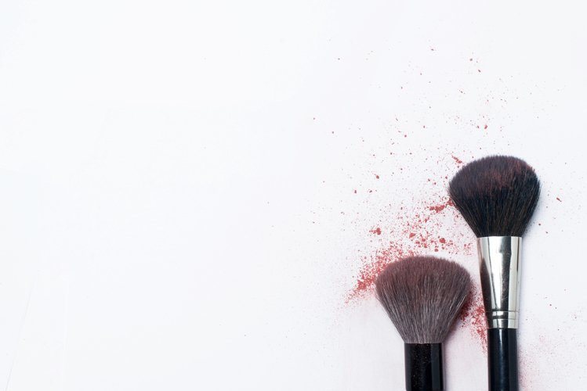
Personal Hygiene
Unwashed Undergarments
www.quraninstitutespakistan.com
@quraninstitutes

Slide 19
حضرت انس رضی اللہ عنہ سے روایت ہے کہ ناخن کاٹنے،
مونچھیں کتروانے، زیرِ ناف بال صاف کرنے کے لئے چالیس دن کی مدت مقرر فرمائی ہے۔
(مسلم ، ابن ماجہ ، مسند احمد، ترمذی، نسائی اور ابو داؤد)
www.quraninstitutespakistan.com
@quraninstitutes

Slide 20
ابوسعید خدری رضی اللہ عنہ سے روایت ہے کہ نبی کریم ﷺ نے ارشاد فرمایا: نہ کوئی مرد کسی دوسرے مردکےجسم کے قابلِ ستر حصوں کو دیکھے اور نہ کوئی عورت کسی دوسری عورت کے جسم کے قابلِ ستر حصوں کو دیکھے اور نہ کوئی مرد کسی مرد کے ساتھ ایک چادر یا لحاف میں لیٹے اور نہ کوئی عورت کسی عورت کے ساتھ ایک چادر یا لحاف میں لیٹے۔ (مسلم و احمد)
www.quraninstitutespakistan.com
@quraninstitutes

Slide 21
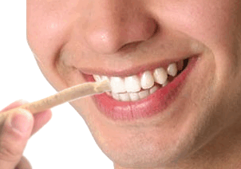

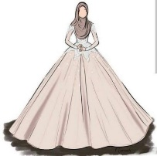

Oral Hygiene
Nose Picking Not Publically
Get Ready Properly
Time Management
www.quraninstitutespakistan.com
@quraninstitutes

Slide 22
حضرت ابوموسیٰ اشعری رضی اللہ عنہ کہتے ہیں رسول اللہ ﷺ نے فرمایا’’جو عورت عطر لگائے اور اس لئے لوگوں کے پاس سے گزرے تاکہ وہ اس کی خوشبو سونگھیں وہ زانیہ ہے۔ ‘ (نسائی)
www.quraninstitutespakistan.com
@quraninstitutes

Slide 23
ارشاد نبوی ﷺ ہے: ” جو عورت نماز کے لئے مسجد جانا چاہے وہ خوشبو (کا اثرختم کرنے کے لئے اسی طرح) غسل کرے جس طرح جنابت سے غسل کرتی ہے“ (نسائی)
www.quraninstitutespakistan.com
@quraninstitutes

Slide 24
حضرت ابو ہریرہ رضی اللہ عنہ کہتے ہیں عرض کیا گیا”یا رسول اللہﷺ! بہترین عورت کون سی ہے؟“ آپﷺ نے فرمایا ”وہ عورت کہ جب اس کا شوہر اس کی طرف دیکھے تو اسے خوش کردے جب کسی بات کا حکم دے تو اس کی اطاعت کرے نیز عورت کی جان اور مال کےمعاملے میں شوہر جس چیز کو ناپسند کرتا ہو اس میں اس کی مخالفت نہ کرے“۔(نسائی)
www.quraninstitutespakistan.com
@quraninstitutes

